Slide 1
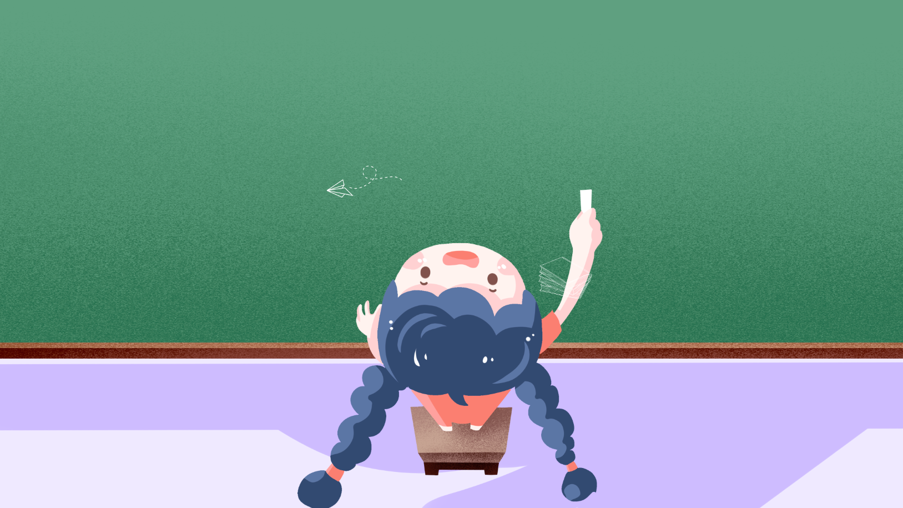
Chào mừng thầy cô và các
em đến với tiết
HĐTN lớp 1

Slide 2
Bài 1: Làm quen với bạn mới

Slide 3
Khởi động

Slide 4

Cùng nghe bài hát “Chào người bạn mới đến”

Slide 5






Khám phá

Slide 6
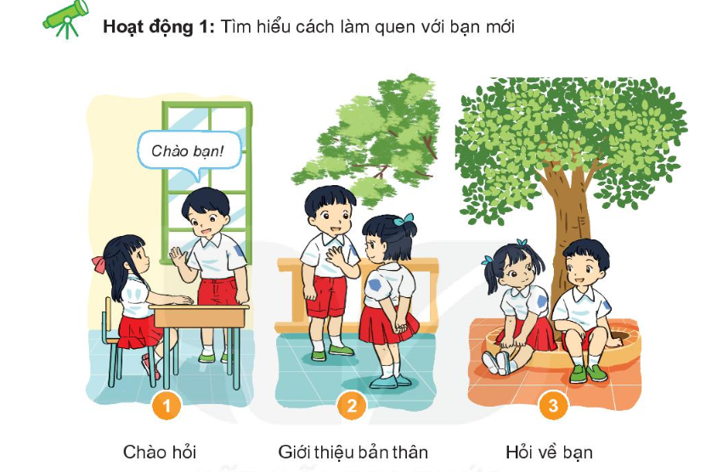

Slide 7
Thực hành

Slide 8
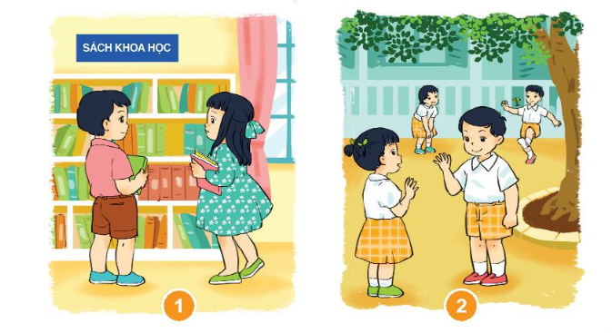
Sắm vai thực hành làm quen bạn mới

Slide 9
Vận dụng

Slide 10
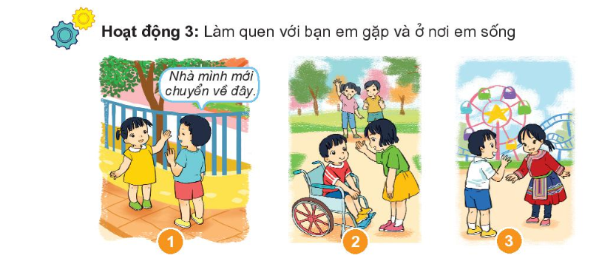

Slide 11
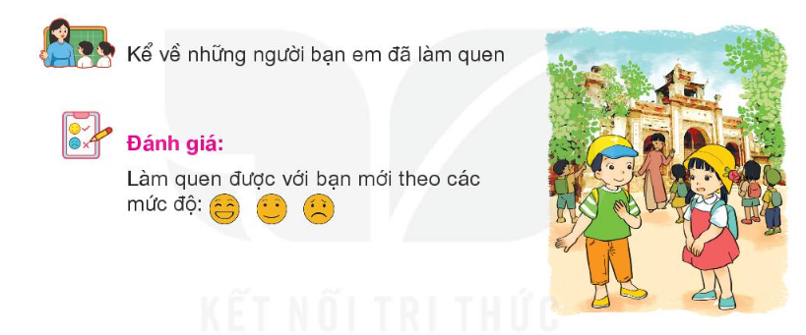

Slide 12
Kết luận
Khi gặp người bạn mới, hãy nói lời chào bạn cùng với nụ cười thân thiện, giới thiệu về bản thân sau đó hỏi tên, tuổi, địa chỉ, lớp, trường, sở thích…..

Slide 13







Củng cố - Dặn dò
- Nhận xét tiết học
Chuẩn bị bài sau:

